Slide 1
Проект: Визуальная новелла “Попробуй не отчислиться”
Выполнили:
Ганус Ярослав
Осташова Виктория
Мясоедов Данила
Носкова Екатерина
Кияков Булат

Slide 2

ПРОБЛЕМА
Наш проект решает проблему плохого настроения и нерационального времяпровождения!
Мы компания LasyStudents. Наш проект помогает интересно, эффективно и эмоционально приятно провести время студентам. Абитурентам и ученикам старших классов проект поможет заранее влиться и прочувствовать студенческую жизнь на вкус.

Slide 3
Базовая бизнес-идея
Наш продукт – уникальная визуальная новелла!
Визуальная новелла - жанр компьютерных игр, подвид текстового квеста, в котором зрителю демонстрируется история при помощи вывода на экран текста, статичных изображений, а также звукового сопровождения. Игра имеет несколько концовок и от вашего выбора будет зависеть то, какую из них вы получите.
Тема нашей игры – жизнь в универе, события и переживания студентов, связанные с ним. Игра будет создана с помощью технологии Ren’Py и первоначально будет доступна на ПК в онлайн магазине Steam. Далее планируется расширение в сторону многоплатформенной игры, доступной на множестве онлайн магазинов игр.

Slide 4

ХАРАКТЕРИСТИКА НАШИХ ПОТРЕБИТЕЛЕЙ
Клиенты B2C/ Peer-to-peer | Русские студенты | Иностранные студенты | Ученики старших классов
Мотивация к совершению покупки | Интерес, времяпровождение | Интерес, времяпровождение | Интерес, времяпровождение
Покупательская способность, уровень дохода | Низкий | Средний | Средний
Действия | Развлечения | Развлечения | Развлечения
Интересы | Отдых | Отдых | Отдых
Мнения (должны быть связаны с Вашим товаром/услугой) | О социальных проблемах | О социальных проблемах | О социальных проблемах
Демографические переменные | Возраст, образование | Возраст, образование | Возраст, образование
Где покупают? Как покупают? | Интернет-ресурсы, соц-сети | Интернет-ресурсы, соц-сети | Интернет-ресурсы, соц-сети

Slide 5

Уникальность нашего продукта
Наш продукт является уникальным, так как, проанализировав рынок за последние несколько лет мы не увидели игр, похожих на нашу.
Мы можем предложить такие уникальные предложения как: отсутствие аналогов, широкий доступ, несколько вариантов прохождения с различными направлениями (учебный процесс, отдых, различные факультеты, внеучебная деятельность, др.)

Slide 6


Конкуренты
Анализ конкурентов
Уникальность нашего продукта обуславливает отсутствие других конкурентов
Конкурентные преимущества
Наш продукт имеет ряд положительных сторон, в случае если конкуренты появятся: гибкая ценовая политика; продукт охватывает всех студентов, не зависимых от направления и уровня образования (коммуникационная политика); имеется возможность выхода на мультиплатформенный продукт (товарная политика); наличие игры в нескольких самых распространенных игровых магазинов (каналы сбыта); имеется возможность расширения ассортимента; имеется возможность расширить список потребителей (другие вузы, другие страны).

Slide 7

бизнес-модель
Ключевые партнеры
Steam — онлайн-сервис цифрового распространения компьютерных игр и программ
Ключевые виды деятельности
Разработка дизайна, сюжета и геймплейной составляющей игры
Ценностное предложение
Уникальная игра – визуальная новелла про жизнь в университете
Взаимоотношения с клиентами
Поддержание коммуникации с клиентом через онлайн магазинов игр (таких как steam), а также через социальные сети
Потребительские сегменты
Студенты и школьники старших классов с низким и средним доходом, говорящих на русском языке
Ключевые ресурсы: Информационные технологии
Команда
Каналы коммуникаций и сбыта
Steam, Социальные сети, “Сарафанное радио”
Структура издержек
Релиз игры в Steam, заработная плата и соц. отчисления
Потоки поступления доходов:
Прибыль за счет покупки игры, покупки внутриигровых предметов (скинов)

Slide 8
Финансы
Показатели
Доходы | 93000
Расходы общие | 79420
Прибыль до налогообложения (доходы – расходы общие) | 13580
Налог (прибыль до налогообложения * 0,15) | 2037
Чистая прибыль (прибыль до налогообложения - налог) | 11543
Эффективность (чистая прибыль / общие расходы * 100) | 14,5%
Капитальные вложения | 5000
Срок окупаемости | 5 мес.

Slide 9
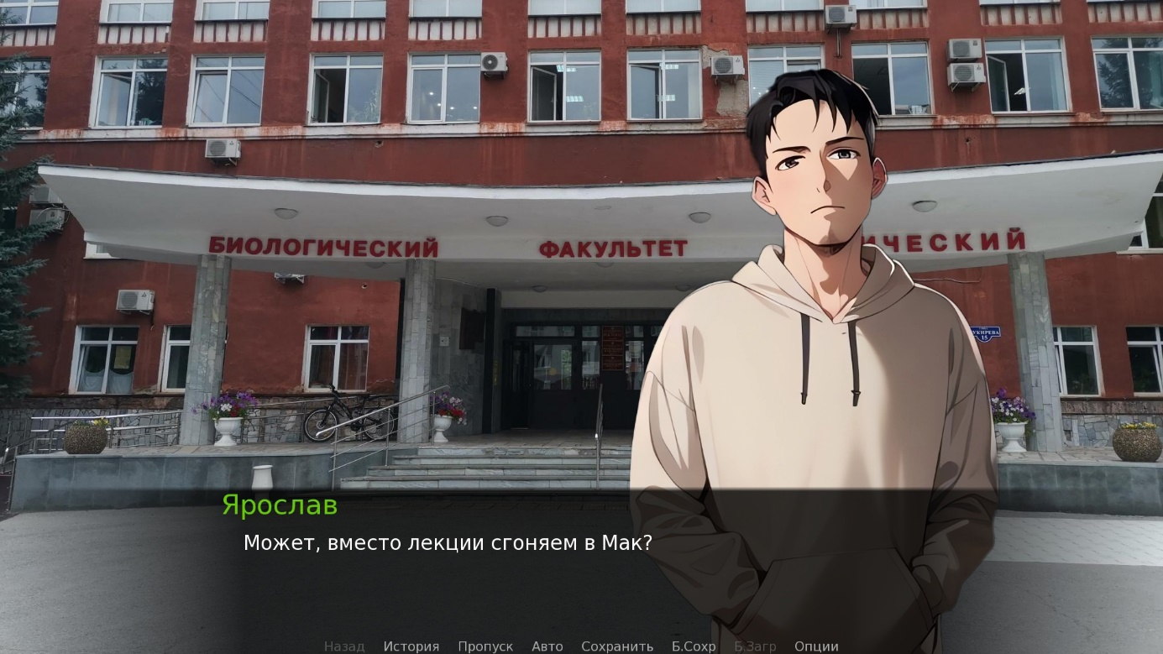
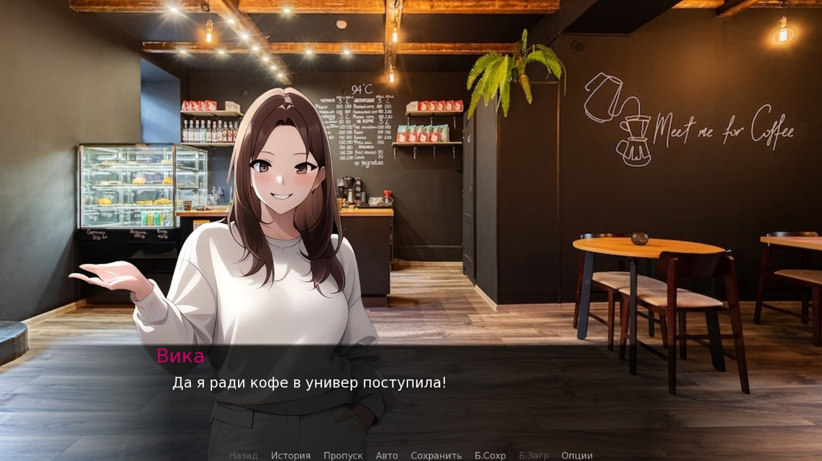
ФРАГМЕНТЫ ИЗ НАШЕЙ ИГРЫ

Slide 10
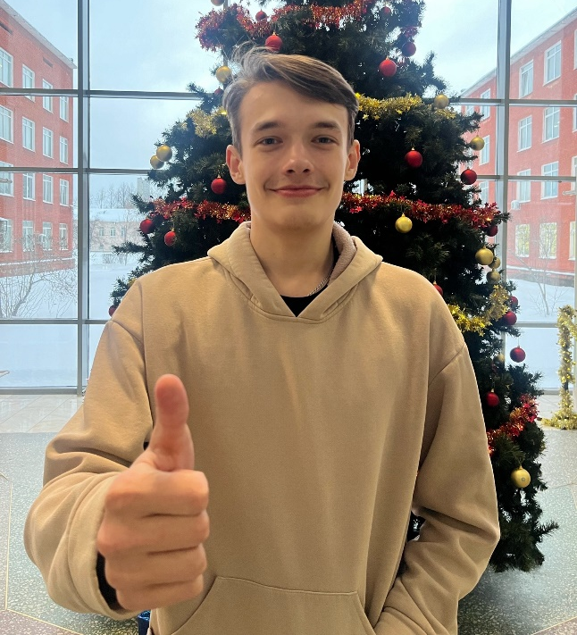
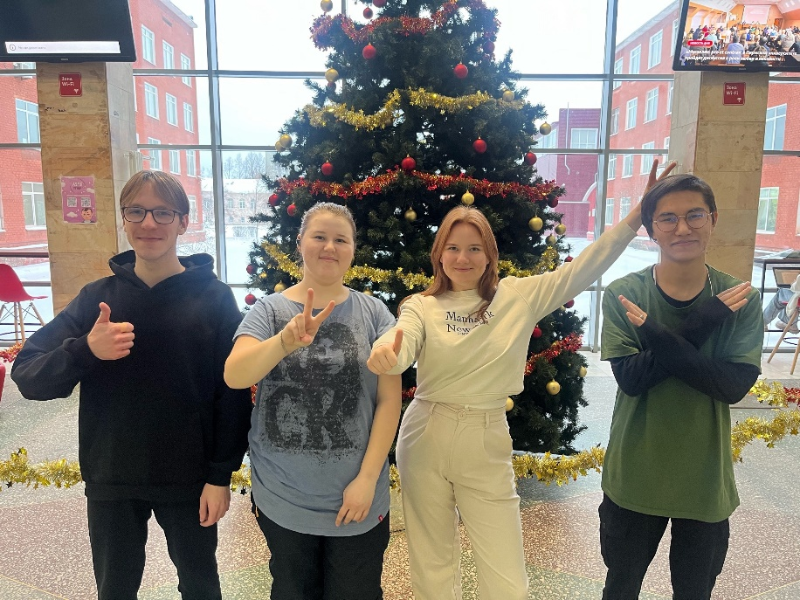
ИНФОРМАЦИЯ О ЛИДЕРЕ И УЧАСТНИКАХ СТАРТАП-ПРОЕКТА
Лидер стартап-проекта:
Место для фото
- Ганус Ярослав Александрович
Команда стартап-проекта:
Место для фото
Мясоедов Данила Александрович (финансист)
Носкова Екатерина Алексеевна (маркетолог)
Осташова Виктория Витальевна (коммуникатор)
Кияков Булат Шамилевич (инженер)

Slide 11

Спасибо!

